Slide 1
KOMUNITNÍ PRÁCE
A PROJEKTOVÁ LOGIKA

Slide 2
POTŘEBY JSOU UNIVERZÁLNÍ
POTŘEBY

Slide 3
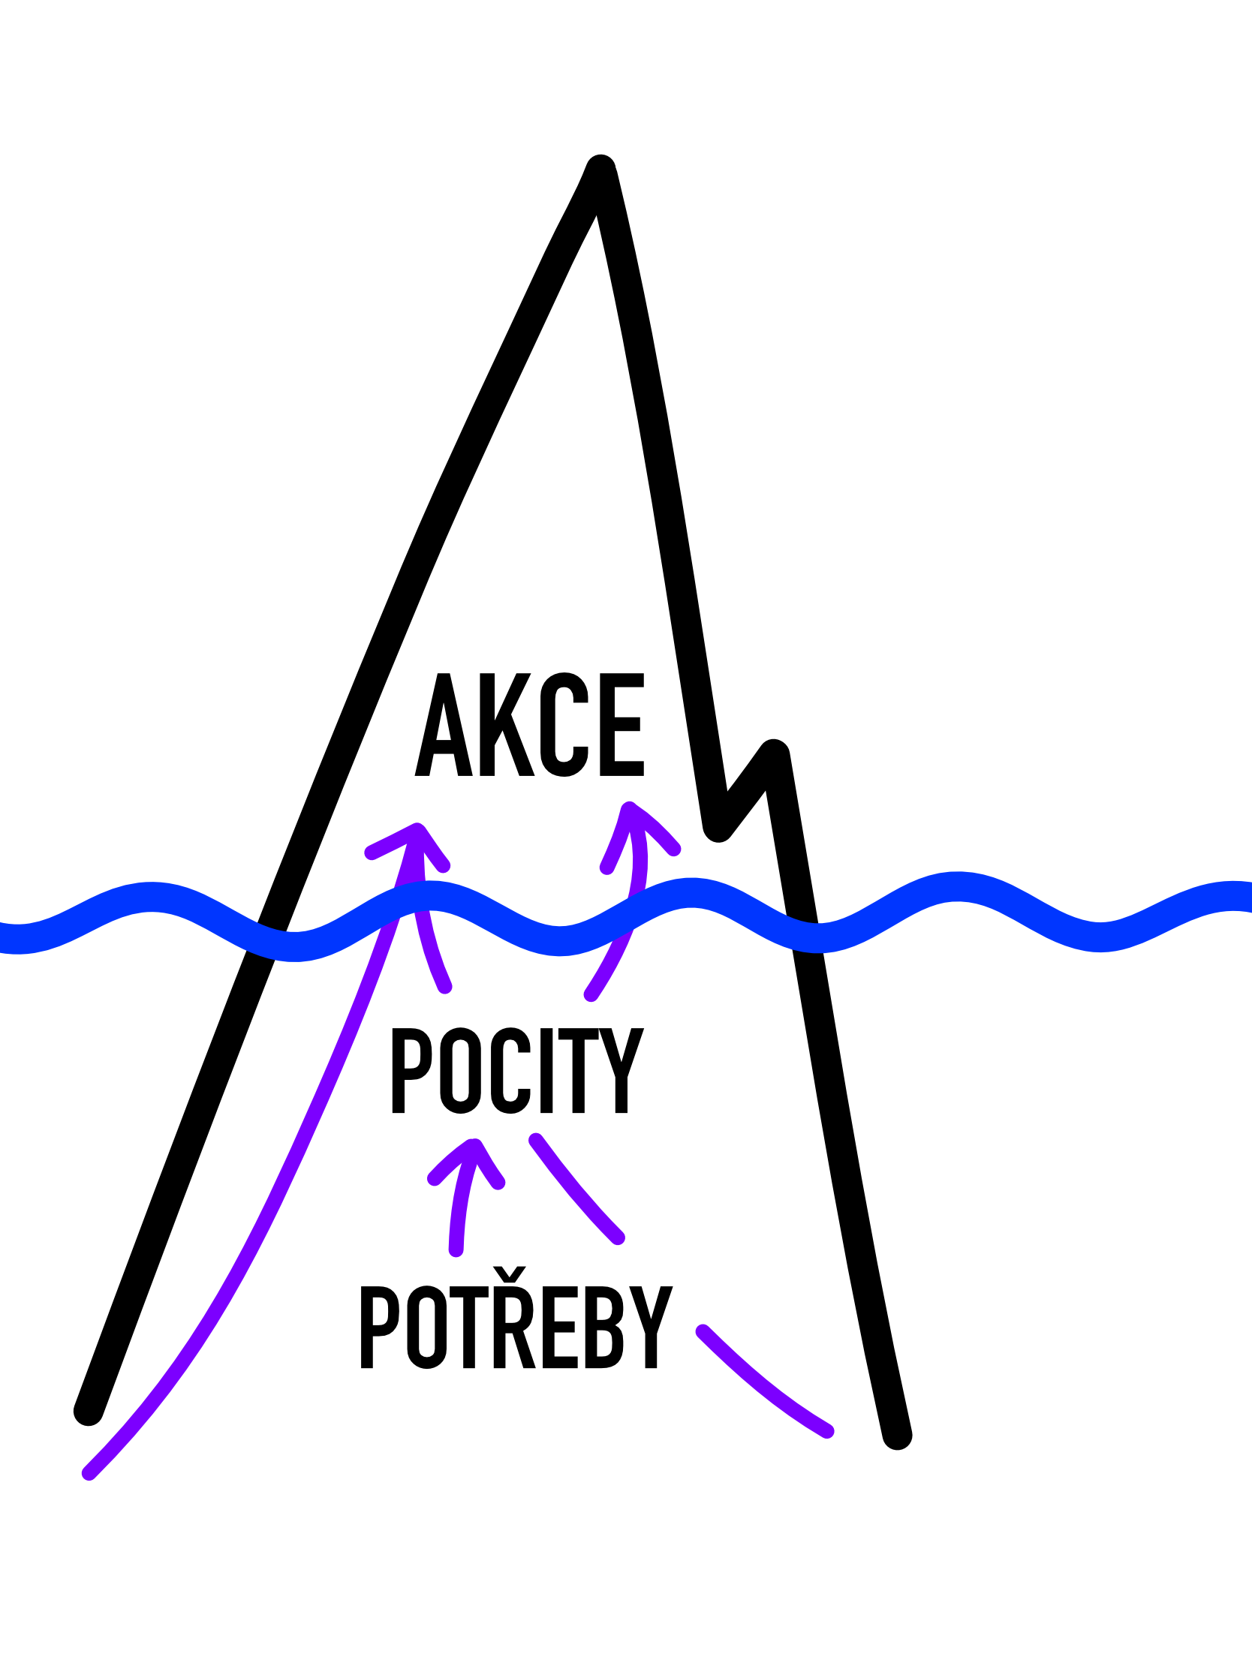
LEDOVEC POTŘEB
Notes:
„Lidské prožívání a jeho dynamiku můžeme přirovnat k ledovci, který se vznáší na hladině. Stejně jako ledovec, tak i lidské prožívání má část, která je nad hladinou a je všem viditelná, a část, která je skrytá pod hladinou, kterou nevidíme, ale je přitom pevně spjatá s částí viditelnou.
Nad hladinou lidského prožívání se nacházejí všechny naše činy, slova a jednání, tedy vše, co děláme a co je viditelné pro všechny okolo nás. Toto viditelné jednání má však své příčiny ve vrstvách pod hladinou, které již viditelné pro naše okolí nejsou.
Přímo pod hladinou se nachází vrstva pocitů. Jde o celou škálu pocitů, které může člověk každodenně prožívat (např. vztek, napětí, radost, únava). Jsou to pocity pozitivní, negativní a neutrální. To, jestli prožíváme pozitivní, nebo negativní pocity je ovlivňováno tím, zda jsou, nebo nejsou naplněny některé z našich esenciálních potřeb.
Oblast potřeb se nachází nejhlouběji v našem ledovci a je zodpovědná za dynamiku našeho vnitřního prožívání. Potřebami myslíme celou škálu esenciálních lidských potřeb, jako je např. potřeba bezpečí, respektu či autonomie. Tyto potřeby jsou univerzální, tedy všichni lidé mají tyto potřeby stejné a jsou nerozporovatelné, protože lidské potřeby nelze popřít nebo je někomu upřít (např. popírat, že někdo má potřebu bezpečí či respektu). Všechny z těchto potřeb můžeme mít v různé míře naplněny či nenaplněny nebo pro nás mohou být v určitou chvíli neutrální. To, zda potřeby máme naplněny či nikoliv, se odráží v našem pocitovém prožívání. Pokud máme některou z potřeb nenaplněnou, budeme prožívat spíše negativní pocity a naopak.“

Slide 4
JAK PŘEMÝŠLET NAD PROJEKTEM
V čem spočívá problém, který chci řešit?
Jaké jsou příčiny problému a jeho důsledky?
Čeho chci dosáhnout? Co bude potom jinak?
Jaké existují možnosti řešení?
Proč se to ještě nestalo (bariéry)?
Kdo jsou aktéři v tématu/komunitě?

Slide 5
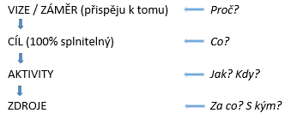
PROJEKTOVÁ/INTERVENČNÍ LOGIKA
Notes:
Záměr - není 100% splnitelný – projektem ho nevyřeším/nesplním, ale PŘISPĚJI k jeho naplnění, přispěji ke zlepšení situace
Cíle - přinášejí kvalitativní změnu, jsou (za daných časově a kapacitně/zdrojově omezených podmínek) 100% splnitelné
- tvrdé a měkké (tvrdé cíle jsou snadněji viditelné/měřitelné a splnitelné: např. zkrášlená zahrada, obnovená budova, zatímco měkké cíle jsou často hůře měřitelné, zahrnují sebereflexi, sebe-evaluaci (hodnotových a postojových změn)
Aktivity - metody a techniky

Slide 7
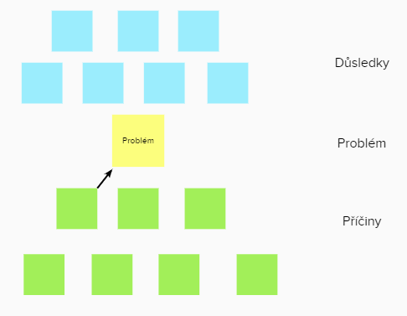
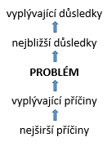
STROM PŘÍČIN A DŮSLEDKŮ
Notes:
- nechci pracovat tolik s problémem samotným, jako s jeho příčinami – když odstraním příčiny, měl by se problém vyřešit a zůstat vyřešený dlouhodobě
- je důležité se zamyslet i nad vztahy mezi jednotlivými příčinami – jak na sebe působí, co vychází z čeho (příčiny příčin), co jsou nějaké celospolečenské zakořeněné problémy, se kterými nehnu apod. Výše umístěné příčiny vyplývají z níže umístěných a ústí do hlavního problému. Nejníže položené - celospolečenské, zakořeněné příčiny, které se budou velmi složitě měnit, pokud vůbec.
- k další práci pak vybírám příčiny, které nejvíce ovlivňují problém a příčiny, se kterými můžeme my nejvíce pohnout
- důsledky = pokud s tím problémem a jeho příčinami nebudeme nic dělat, co může být důsledkem / k čemu to může vést? Níže umístěné důsledky se stanou nejdříve, z nich pak budou vyplývat výše umístěné (dále-dobější) důsledky.

Slide 8
STROM PŘÍČIN A DŮSLEDKŮ II
CÍL - co bude na konci, co se skutečně změní?
Cíl by měl být snadno komunikovatelný a splňovat SMART kritéria
Pozitivním přeformulováním problému → cíl (jeho základ)
Pozitivním přeformulováním příčin → způsoby řešení problému, strategie (dílčí cíle)
Pozitivním přeformulováním důskedků → indikátory úspěchu
Notes:
- SMART cíl by měl být: Specifický, Měřitelný, Ambiciózní, Relevantní, Terminovaný (existují různé varianty, anglicky: Specific, Measurable, Achievable, Realistic, Time Specific)
- věci, které nedokážu překlopit a prostě s tím negativem musím počítat = RIZIKOVÉ FAKTORY (na rizikové faktory pohlížím z pohledu kapacit naší skupiny/organizace: co můžeme změnit, ovlivnit my).

Slide 9
SHRNUTÍ
PROJEKTOVÁ LOGIKA (záměr - cíl - aktivity - zdroje)
PARTICIPACE (ČLENŮ KOMUNITY,...)
CO DÁLE?
Aktéři, vztahy, vliv - to vše a více příště.

